Slide 1
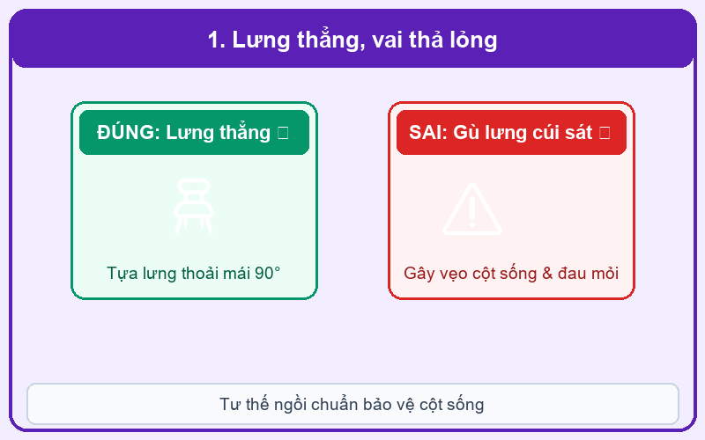
Tư thế & An toàn khi dùng máy 🪑
Tin học • Lớp 1 • Bài 3

Slide 2
LỚP 1 • BÀI 3. TƯ THẾ VÀ AN TOÀN KHI DÙNG MÁY
Bảo vệ đôi mắt và cột sống!
Ngồi học máy tính sai tư thế sẽ bị mỏi mắt và gù lưng đấy!
Em đã biết tư thế ngồi chuẩn chưa?

Slide 3
LỚP 1 • KHÁM PHÁ VIDEO BÀI HỌC
Xem Video: Tư thế ngồi học an toàn 🎬
Video giáo dục hướng dẫn học sinh tư thế ngồi học máy tính khoa học và an toàn điện!
🔗 Đường link video tham khảo:
https://www.youtube.com/watch?v=o0h8XG1TjPQ
💡 Thầy/Cô sẽ chiếu video cho các em quan sát nhé!

Slide 4
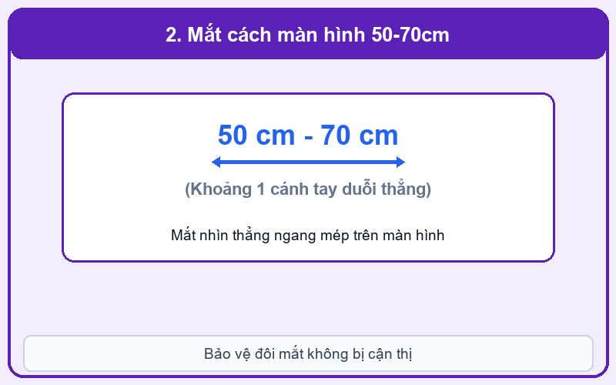
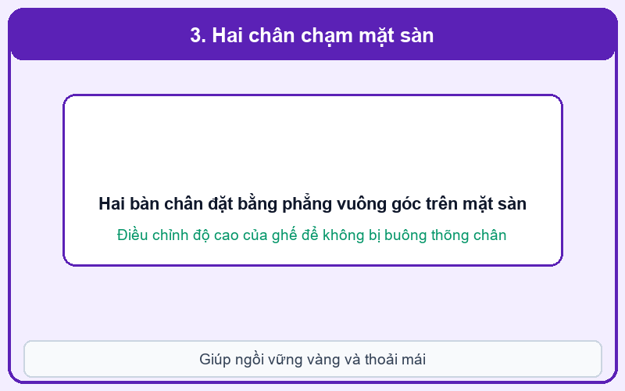
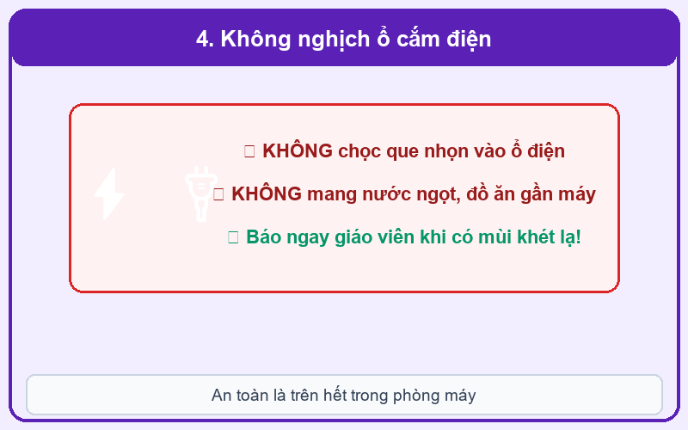
LỚP 1 • BÀI 3. TƯ THẾ VÀ AN TOÀN KHI DÙNG MÁY
4 bước ngồi máy tính đúng chuẩn
1. Lưng thẳng, vai thả lỏng tự nhiên
2. Mắt ngang tầm và cách màn hình 50-70cm
3. Tay đặt ngang bàn, cổ tay thẳng
4. Chân vuông góc và chạm mặt sàn

Slide 5



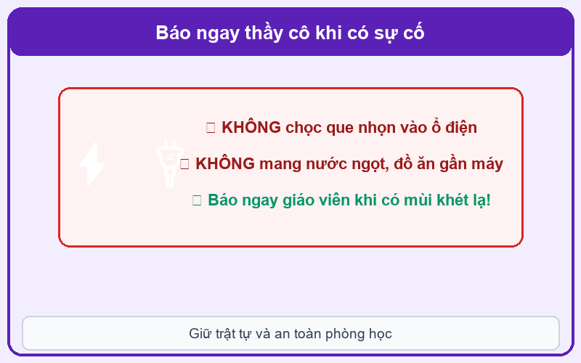
LỚP 1 • BÀI 3. TƯ THẾ VÀ AN TOÀN KHI DÙNG MÁY
An toàn điện trong phòng thực hành
Không dùng vật nhọn chọc vào ổ cắm điện
Không mang đồ ăn, nước uống gần máy tính
Không tự ý cắm hoặc rút dây nguồn
Báo ngay cho giáo viên khi có mùi khét lạ

Slide 6
LỚP 1 • LUYỆN TẬP TƯƠNG TÁC
Luyện tập tư thế tại chỗ!
Cả lớp cùng thực hiện theo hiệu lệnh của giáo viên:
Kiểm tra độ cao của ghế
Đo khoảng cách mắt với màn hình
Đặt hai bàn tay lên bàn phím
Thả lỏng hai vai và chớp mắt thư giãn

Slide 7
LỚP 1 • THỬ THÁCH
Thử thách: Đố vui an toàn!
Chọn phương án đúng nhất:
Khoảng cách mắt chuẩn ↔ 50 - 70 cm (1 cánh tay)
Khi máy tính bốc khói ↔ Báo ngay cho giáo viên!
Được mang nước ngọt vào phòng máy? ↔ KHÔNG ĐƯỢC!
Sau 30 phút học máy tính ↔ Nghỉ ngơi mắt 5 phút

Slide 8
Tóm tắt bài học
1
2
3
Ngồi thẳng lưng bảo vệ cột sống
Giữ khoảng cách an toàn bảo vệ mắt
Tuân thủ nội quy an toàn điện phòng máy

Slide 9
Em học rất chăm chỉ! ⭐
BTVN: Nhắc nhở anh chị hoặc em của mình ngồi học đúng tư thế!

